Slide 1
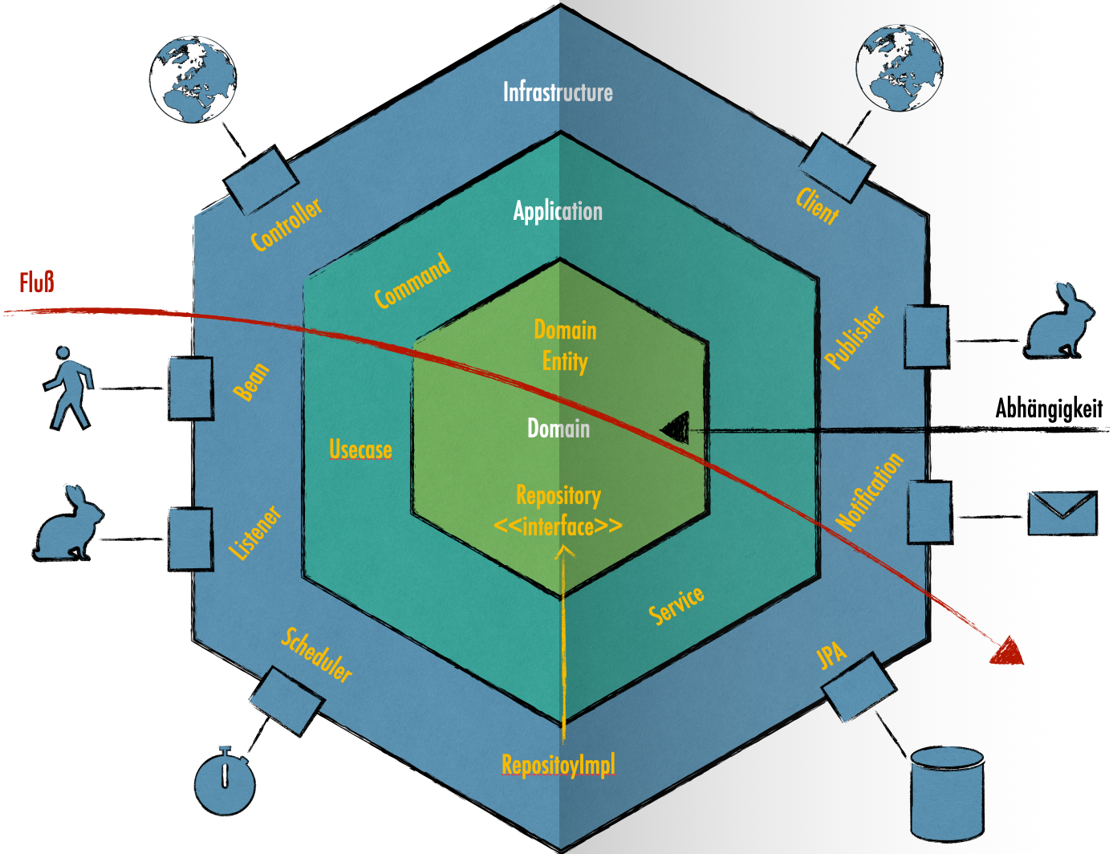


Domain Driven Design
und hexagonale Architektur
[Workshop]
krenken@neusta.de
KaiRenken
Hinweis: Alle Bilder ohne Nachweis sind selbst erstellt oder von pixabay.com und zur freien kommerziellen Benutzung ohne Bildnachweis nutzbar
Notes:
Wer bin ich?
Wer seid ihr?
- Name
- Programmiersprache

Slide 2
Tag 1
Willkommen & Motivation
Theorie DDD & hex. Architektur
Mittag
Vorbereitung des Projekts
Vorstellung Aufgabenstellung
Coding Challenge I
Tag 2
Coding Challenge II
Coding Challenge III
Mittag
CodingChallenge IV
Abschluss & Feedback
Agenda
Personen
We are going deeper
Events
Räume

Slide 3
Tag 1
Willkommen & Motivation
Theorie DDD & hex. Architektur
Mittag
Vorbereitung des Projekts
Vorstellung Aufgabenstellung
Coding Challenge I
Tag 2
Coding Challenge II
Coding Challenge III
Mittag
Coding Challenge IV
Abschluss & Feedback
Agenda
Personen
We are going deeper
Events
Räume

Slide 4
Motivation

Slide 5
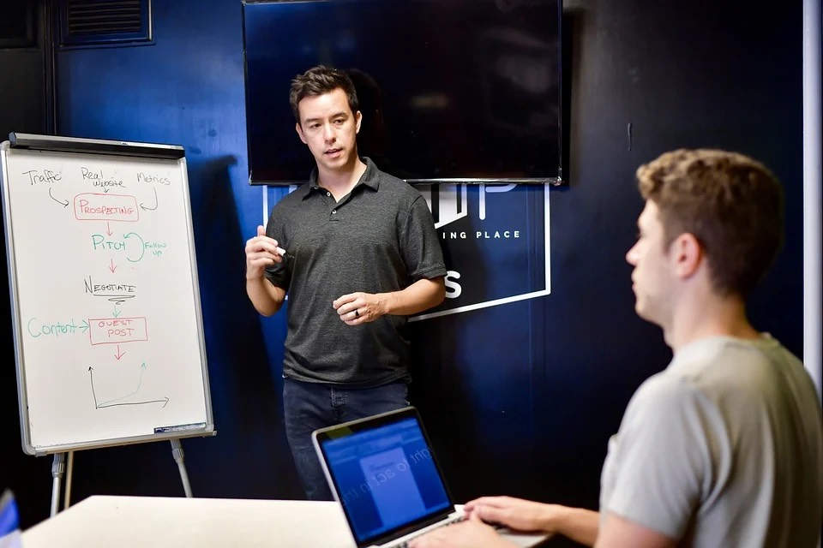
Kunde!
Notes:
Ein Beispiel für einen Projektstart
Ich (nicht das Team) fahre zum Kunden und höre mir seine Idee / seine Probleme an
Er erklärt das mit seinen Worten / in seiner Sprache

Slide 6

Ich!
Notes:
Ich kategorisiere. Optimalerweise schon in DB-Schemas gedacht.
Und gebe dieses Denken weiter ans Team

Slide 7
Notes:
- Wir denken in Bezeichnern und Patterns.
- Wir hören (vielleicht) nicht richtig zu

Slide 8

Was ist das Problem?
Notes:
Stille-Post-Effekt: Bei der Kommunikation mit dem Kunden (und im Team) kommt es zu Missverständnissen
Wir lassen uns beim Design einer Lösung von technischen Mustern beeinflussen

Slide 9
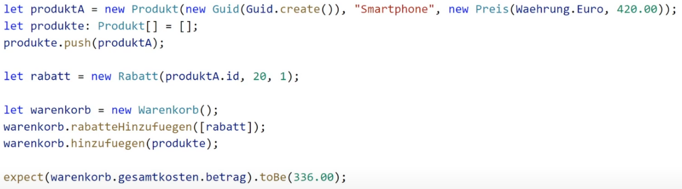

Was macht der Code?
https://www.youtube.com/watch?v=tXXa4HAepZA&t=1964s
Notes:
Die fachliche Sprache findet sich auch im Code wieder
Englisch / Deutsch gemischt
Man sieht kaum technische Details

Slide 10
Theorie DDD

Slide 11
Ziel 2
___________________
Technische Änderungen haben keinen Einfluss auf die Fachlichkeit!
Ziel 1
___________________
Es sind weniger Änderungen notwendig, weil die Fachlichkeit bekannt ist!
Ziel 3
___________________
Weniger
Stille-Post-Syndrom
Notes:
Fachlichkeit = Domäne

Slide 12
Ziel 2
___________________
Technische Änderungen haben keinen Einfluss auf die Fachlichkeit!
Ziel 3
___________________
Weniger
Stille-Post-Syndrom
Ziel 1
___________________
Es sind weniger Änderungen notwendig, weil die Fachlichkeit bekannt ist!
Notes:
Fachlichkeit = Domäne

Slide 13

„
Der entscheidende Punkt, um den es mir geht, ist auch der Grund,
warum das Konzept „Domain Driven Design“ heißt:
Wenn wir Software entwickeln, sollte unser Fokus
nicht primär auf den Technologien liegen, die
wir verwenden.
Stattdessen sollte sich unser Hauptaugenmerk auf
die geschäftliche Seite richten, also auf den
fachlichen Bereich, den wir mit unserer Software
unterstützen wollen - kurz: die Domäne.
Eric Evans
„
Notes:
Auf der technischen Seite kennen wir uns schon aus.
Die Fachlichkeit ist meistens fremd für uns.
Es geht also darum, die Fachlichkeit wirklich zu verstehen und auf fachlicher Ebene Lösungen anzubieten.

Slide 14
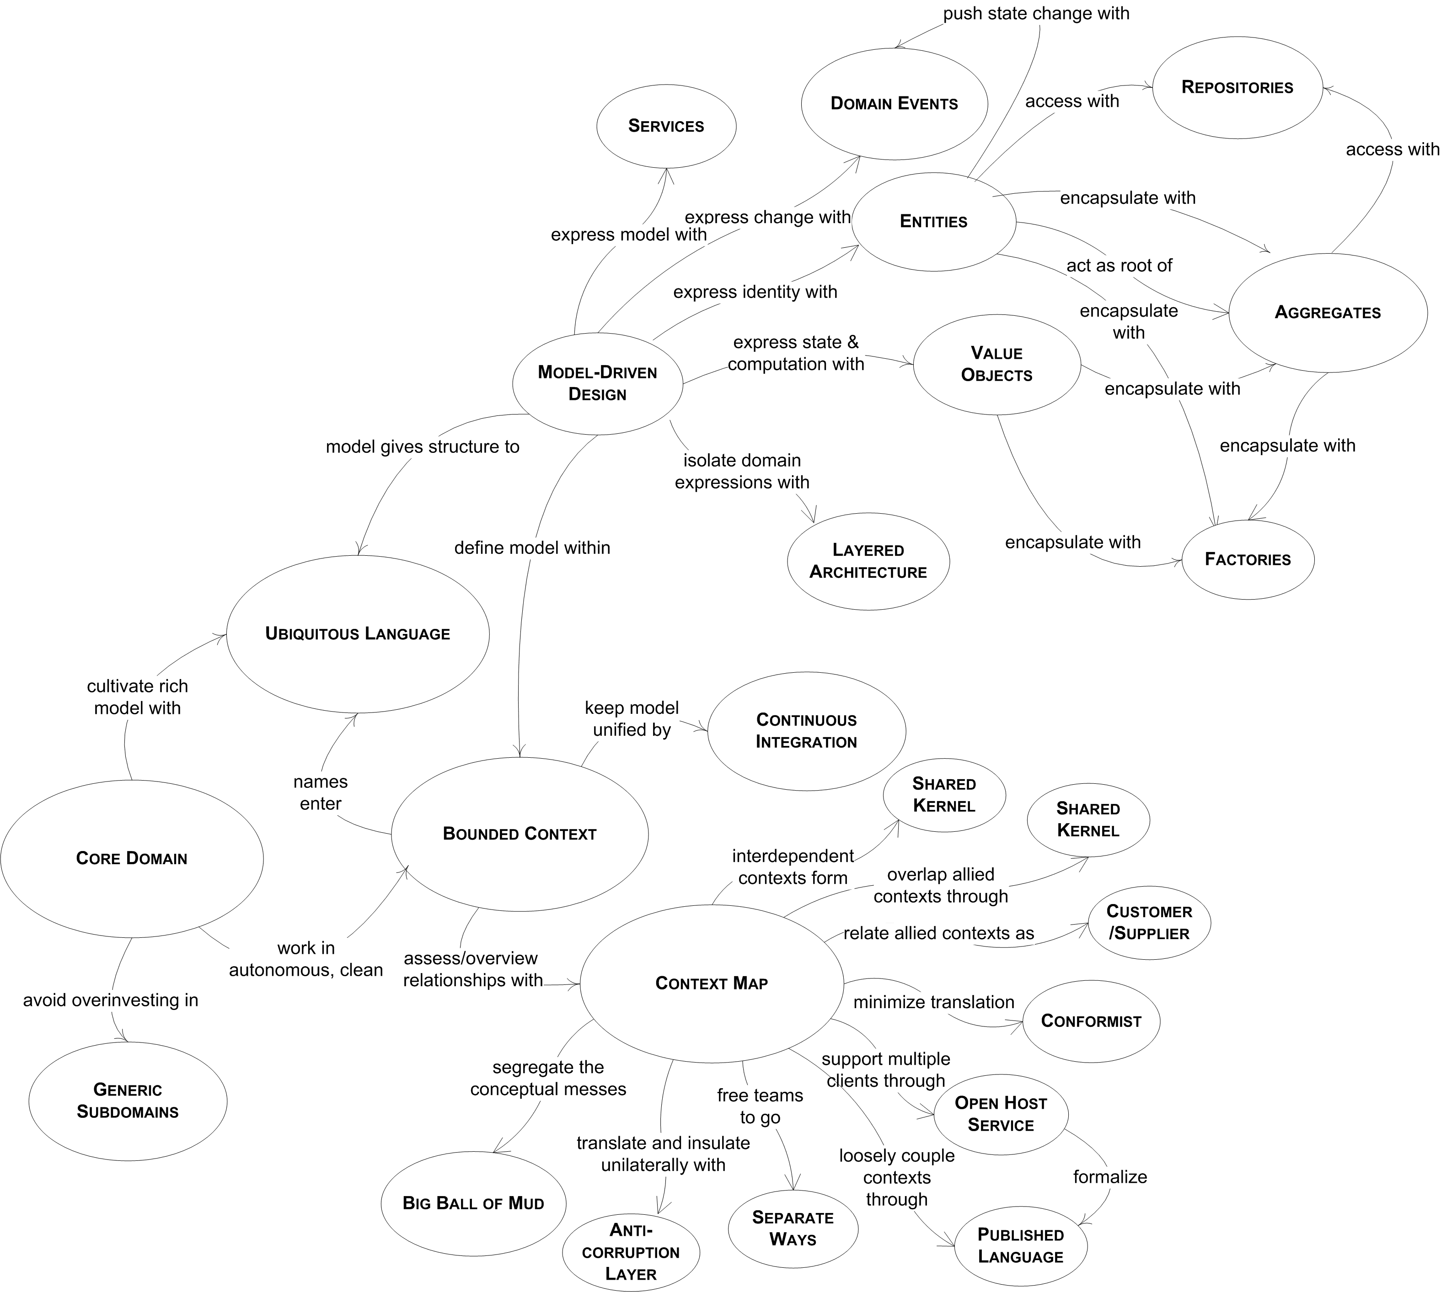
Tactical Design
[ ]
Feiner Pinselstrich
Tiefe Flughöhe
Strategic Design
[ ]
Grober Pinselstrich
Hohe Flughöhe
Quelle: https://www.domainlanguage.com/ddd/reference/
Notes:
Wie beginnt man?
DDD wird in zwei Bereiche untereilt!

Slide 15




Tactical Design
[ ]
Feiner Pinselstrich
Tiefe Flughöhe
Strategic Design
[ ]
Grober Pinselstrich
Hohe Flughöhe
Quelle: https://www.domainlanguage.com/ddd/reference/
Notes:
Was wollen wir uns heute ansehen?

Slide 16

[Allgegenwärtige Sprache]
Ubiquitous Language
„
„
club_pin_honorary_office_silver
=
Silberne Ehrennadel
Notes:
Werder Ticketing

Slide 17

[Allgegenwärtige Sprache]
Ubiquitous Language
Race != Breed
Notes:
VIT
Race (Rasse) vs Breed (Züchtung)
Aussage ist nicht „sprecht deutsch“ sondern „sprecht die richtige Sprache“

Slide 18
[Allgegenwärtige Sprache]
Ubiquitous Language
Übersetzung bedeutet Genauigkeitsverlust & Begriffe müssen jedes Mal übersetzt werden.
Missverständnisse werden häufiger.
Code und Realität weichen eher und stärker voneinander ab und erschweren die Orientierung im Code.
Einheitliche Sprache mindestens innerhalb eines Bounded Context (einer Domäne) nutzen.
Notes:
Warum ist eine UL notwendig?
Englisch-Deutsch ist keine bijektive Abbildung

Slide 19
[Beispiel: Shop]
Bounded Context / Domäne
Bestell-gewicht
Warenkorb
Produkt
Bestellung
Adresse
Versand-adresse
Artikel
Kontodaten
Rabatt-Code
Paypal
Kreditkarte
Girokonto
Strategic Design
[ ]
Grober Pinselstrich
Hohe Flughöhe
Notes:
Welche Dinge sind eng verknüpft?
Welche Dinge kann man zu Domainen clustern?

Slide 20
[Beispiel: Shop]
Bounded Context / Domäne
Bestell-gewicht
Produkt
Bestellung
Warenkorb
Versand
Checkout
Versand-adresse
Kontodaten
Adresse
Rabatt-Code
Artikel
Bestellung
Paypal
Kreditkarte
Girokonto
Strategic Design
Payment
[ ]
Grober Pinselstrich
Hohe Flughöhe
Notes:
Was fällt auf?
- Deutsch und Englisch vermischt!

Slide 21
[Beispiel: Shop]
Bounded Context / Domäne
Bestell-gewicht
Produkt
Bestellung
Warenkorb
Versand
Checkout
Hohe Kopplung innerhalb
Wenige Abhängigkeiten dazwischen
Versand-adresse
Kontodaten
Adresse
Rabatt-Code
Artikel
Bestellung
Paypal
Kreditkarte
Girokonto
Strategic Design
Payment
[ ]
Grober Pinselstrich
Hohe Flughöhe
Notes:
Was fällt auf? -> Deutsch und Englisch vermischt!
Wer macht was? Entwicklung wird von In-House, Externen und Outsourcing untersützt.

Slide 22
Supporting Subdomain
___________________
Gibt keine Standardlösung
Wichtig, aber nicht so wichtig
Kann man outsourcen
Kann man weniger investieren
Core Domain
___________________
Herzstück
Profit
Einzigartig
Nur die Besten
Generic Subdomain
___________________
Kann man kaufen
Open Source
Strategic Design
[ ]
Grober Pinselstrich
Hohe Flughöhe
Notes:
Outsourcen oder externer Dienstleister
Damit tue ich mich schwer: Was bedeutet „hier wird weniger investiert“?

Slide 23
[Beispiel: Shop]
Bounded Context
Bestell-gewicht
Produkt
Bestellung
Warenkorb
Versand
Checkout
Versand-adresse
Kontodaten
Adresse
Rabatt-Code
Artikel
Bestellung
Paypal
Kreditkarte
Girokonto
Strategic Design
Payment
[ ]
Grober Pinselstrich
Hohe Flughöhe
Notes:
Was wäre
Core Domain = Wichtig
Supporting Subdomain = Keine Standardlösung, nicht ganz so wichtig
Generic Domain = kann man Kaufen oder Open Source
Das ist eine Management-Entscheidung!!!

Slide 24
[Beispiel: Shop]
Bounded Context
Supporting / Generic Subdomain
Core Domain
Bestell-gewicht
Produkt
Bestellung
Warenkorb
Versand
Checkout
Core Domain
Versand-adresse
Kontodaten
Adresse
Rabatt-Code
Artikel
Bestellung
Generic Subdomain
Paypal
Kreditkarte
Girokonto
Strategic Design
Payment
[ ]
Grober Pinselstrich
Hohe Flughöhe
Notes:
Meine Sicht! Ich tue mich damit schwer.
Nicht so wichtig ist die Rechnungsstellung und das Design der Rechnung

Slide 25
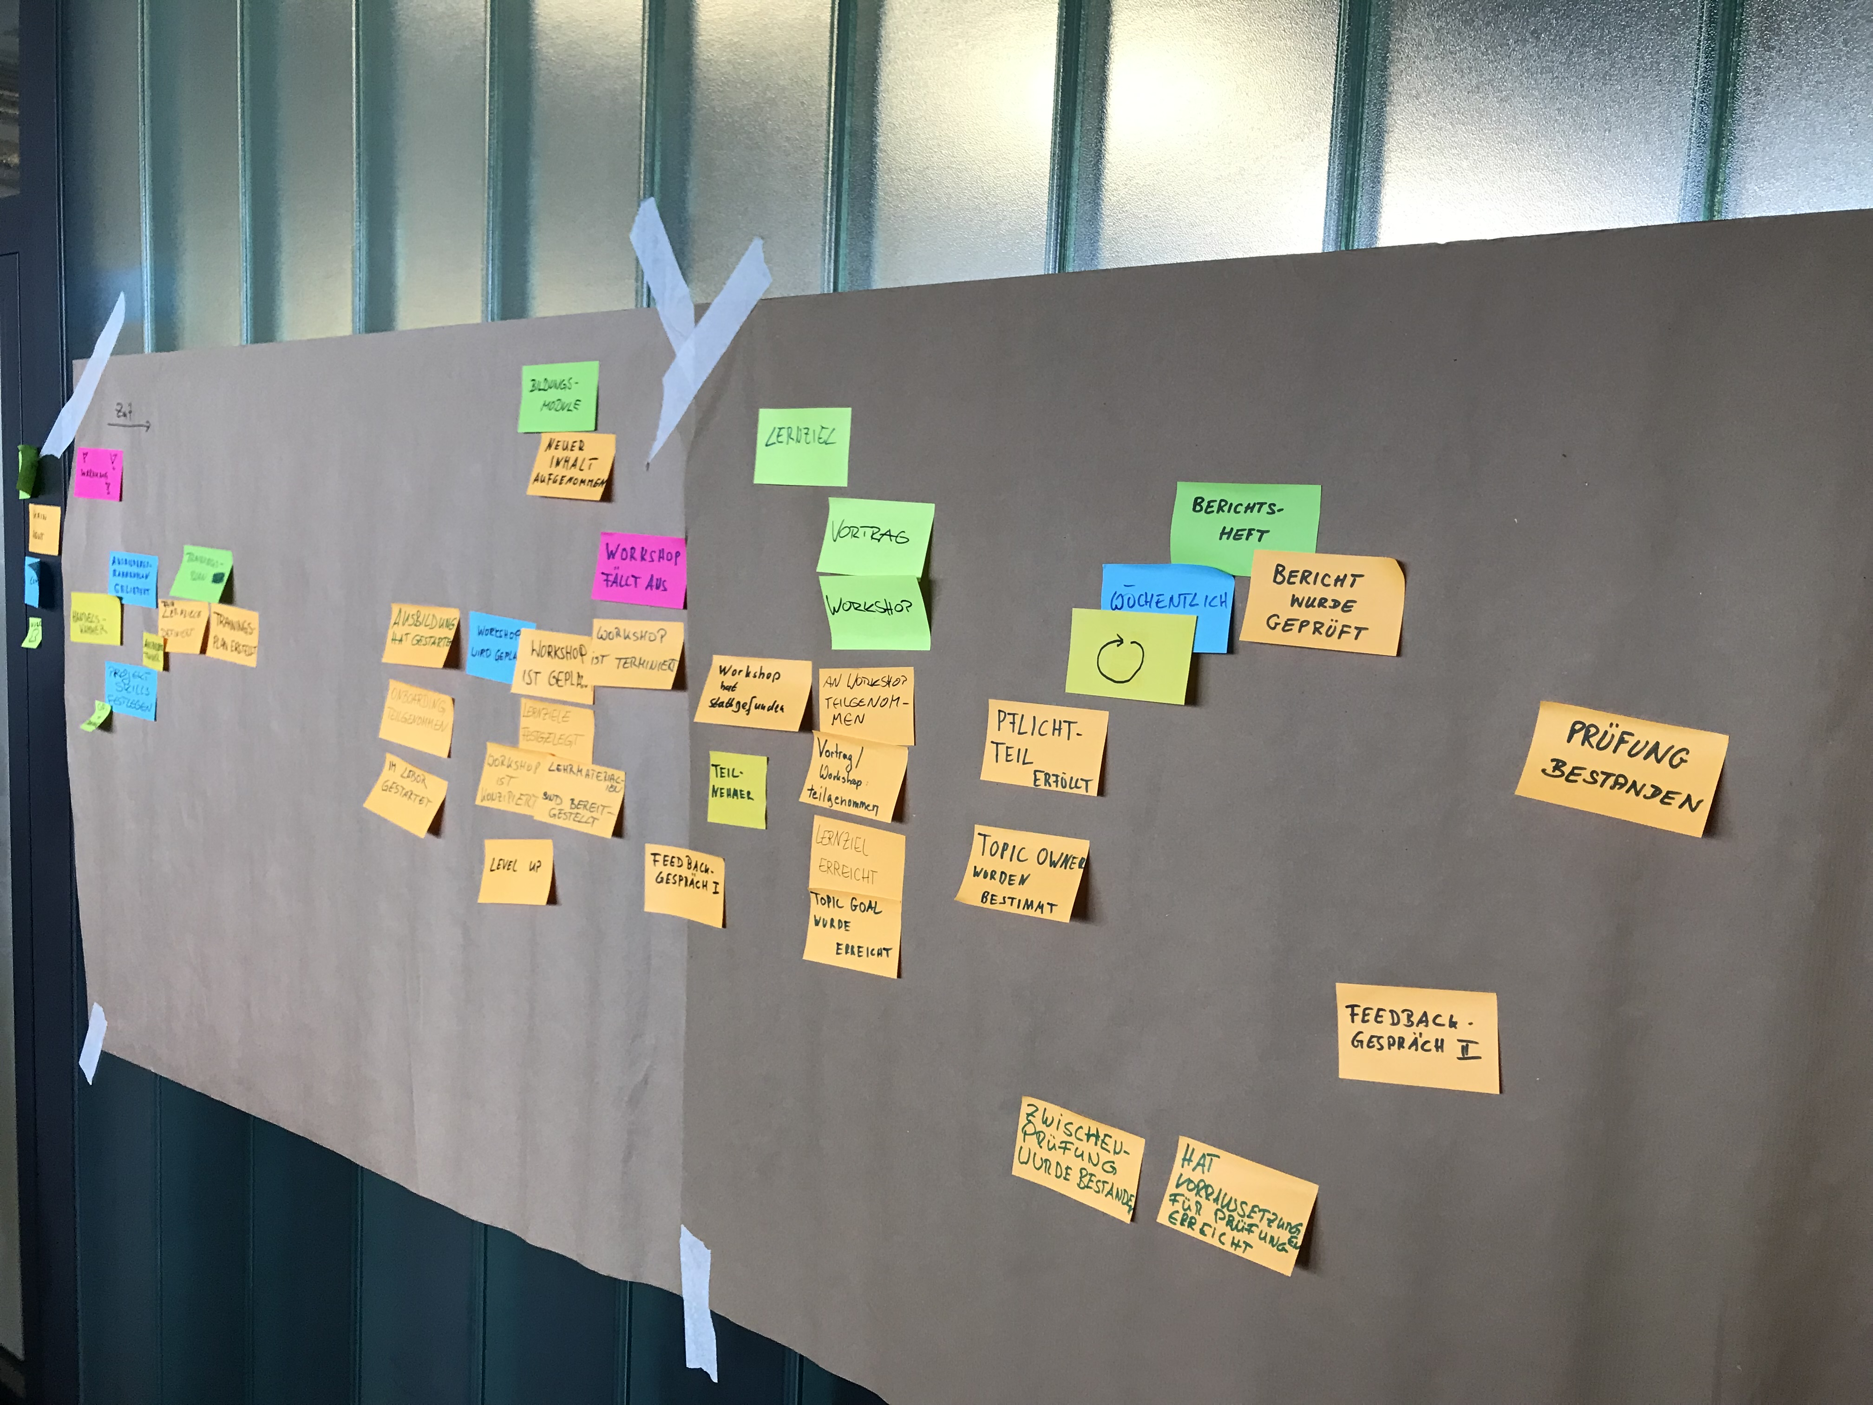
Event Storming
Strategic Design
[ ]
Grober Pinselstrich
Hohe Flughöhe
Werkzeug
Event Storming
https://www.youtube.com/watch?v=9MGaB7GhE4g

Slide 26
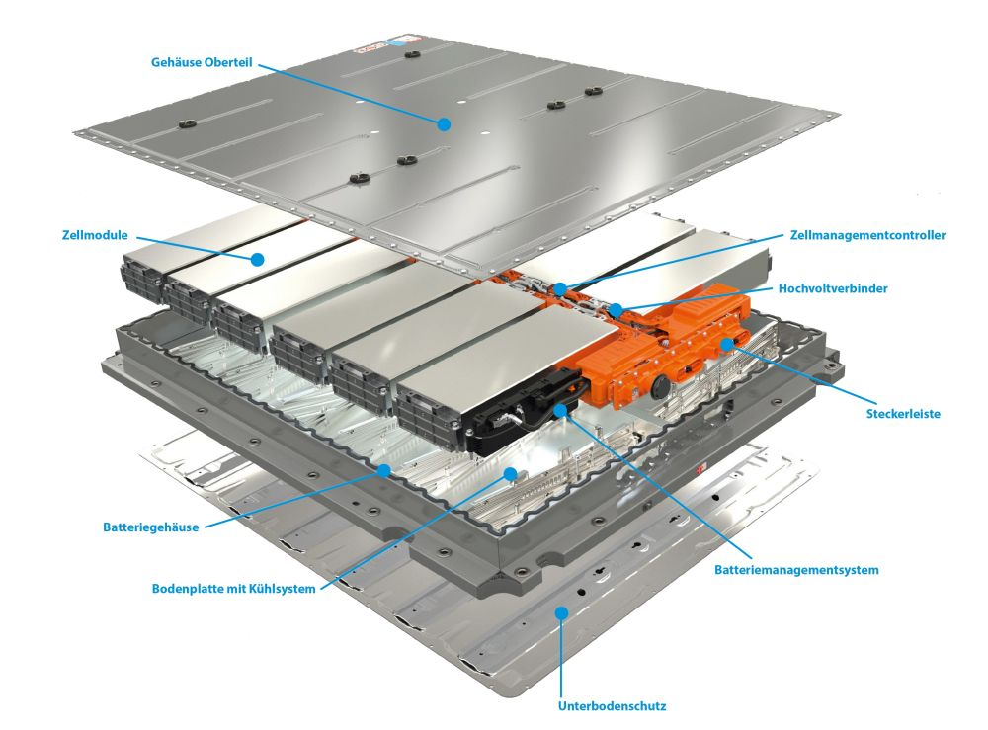






Domain Event
Häufig zur Kommunikation über Kontextgrenzen hinweg
Kann auch in einer Domäne verwendet werden
Event Sourcing
Event Driven Architecture
Factory
Dient zur Erstellung komplexer Aggregate
Dient zur Erstellung komplexer Value Objects
Es muss nicht unbedingt eine Factory geben!
Repository
Dient in der Regel für die Speicherung
Nimmt nur Aggregate und Value Objects an
Gibt nur Aggregate heraus
Aggregate Root
Ladestatus
Starten des Ladevorgangs
Wie geht es der Batterie?
Aggregate Root
Gruppiert Entities und Value Objects
Wird durch eine ID identifiziert
Folgt dem „Information Hiding Principle“
Entities werden nicht zwischen Aggregate Roots geteilt
Value Object
Attribute sind nicht änderbar
Wird durch die Attribute identifiziert
Service
Nicht alles kann als einzelnes Aggregat modelliert werden
Aggregat-übergreifende Prozesse
Entity
Attribute können sich ändern
Durchläuft einen Lebenszyklus
Ist über eine eine eindeutige ID identifizierbar
Hat nichts mit einer Datenbank-Entity zu tun
DDD Building Blocks
Aggregate Root / Aggregat
Entity
Value Object
Domain Event
Repository
WarenkorbFactory
Farbe
Artikel
WarenkorbRepository
Warenkorb
Service /
Use Case
Factory
erstelleKorb(artikel,rabattCode)
BestellService
BestellungAbgeschicktEvent
nummer: UUID
name: String
preis: BigDecimal
rabatt: Int
farbe: Farbe
wert: String
modell: Farbmodell
speichere(warenkorb)
lade(id) : Warenkorb
id: String
artikel: List<Artikel>
rabattCode: String
bezahlen(warenkorb, bestellung)
artikel: List<BestellArtikel>
bestellDatum: DateTime
preis: BigDecimal
FarbFactory
Benötigen wir als Nutzer
Zugriff auf die einzelnen Zellen?
Tactical Design
ROT
berechneGesamtPreis() : BigDecimal
berechnePreis() : BigDecimal
[ ]
Feiner Pinselstrich
Tiefe Flughöhe

Slide 27
Aggregate Root / Aggregat
Wird durch eine ID identifiziert
Attribute können sich ändern
Existiert unabhängig
Folgt dem „Information Hiding Principle“
Domain Event
Häufig zur Kommunikation über Kontextgrenzen hinweg
Kann auch in einer Domäne verwendet werden
Event Sourcing
Event Driven Architecture
Factory
Dient zur Erstellung komplexer Aggregate
Dient zur Erstellung komplexer Value Objects
Es muss nicht unbedingt eine Factory geben!
Repository
Dient in der Regel für die Speicherung
Nimmt nur Aggregate und Value Objects an
Gibt nur Aggregate heraus
Service
Nicht alles kann als einzelnes Aggregat modelliert werden
Aggregat-übergreifende Prozesse
Aggregate Root / Aggregat
Ladestatus
Starten des Ladevorgangs
Wie geht es der Batterie?
Warenkorb
WarenkorbFactory
WarenkorbRepository
erstelleKorb(artikel,rabattCode)
BestellService
id: UUID
artikel: List<Artikel>
rabattCode: String
BestellungAbgeschicktEvent
speichere(warenkorb)
lade(id) : Warenkorb
bezahlen(warenkorb, bestellung)
artikel: List<BestellArtikel>
bestellDatum: DateTime
preis: BigDecimal
FarbFactory
berechneGesamtPreis() : BigDecimal
Tactical Design
ROT
Benötigen wir als Nutzer
Zugriff auf die einzelnen Zellen?
[ ]
Feiner Pinselstrich
Tiefe Flughöhe
Value Object
Attribute sind nicht änderbar
Wird durch die Attribute identifiziert
Farbe
wert: String
modell: Farbmodell
Notes:
Stehen im Zentrum
Haben keine Abhängigkeiten nach außen
Können sich selbst validieren etc.
Datenbank-Repository nur für Aggregate
Logik so dich wie möglich an Aggregaten / ValueObjects halten

Slide 28
Domain Event
Häufig zur Kommunikation über Kontextgrenzen hinweg
Kann auch in einer Domäne verwendet werden
Event Sourcing
Event Driven Architecture
Factory
Dient zur Erstellung komplexer Aggregate
Dient zur Erstellung komplexer Value Objects
Es muss nicht unbedingt eine Factory geben!
Repository
Dient in der Regel für die Speicherung
Nimmt nur Aggregate und Value Objects an
Gibt nur Aggregate heraus
Aggregate Root
Ladestatus
Starten des Ladevorgangs
Wie geht es der Batterie?
Aggregate Root
Gruppiert Entities und Value Objects
Wird durch eine ID identifiziert
Folgt dem „Information Hiding Principle“
Entities werden nicht zwischen Aggregate Roots geteilt
Value Object
Attribute sind nicht änderbar
Wird durch die Attribute identifiziert
Service
Nicht alles kann als einzelnes Aggregat modelliert werden
Aggregat-übergreifende Prozesse
Entity
Verhält sich fast wie ein Aggregat
Existiert aber (anders als ein Aggregat) nur innerhalb eines Aggregats
Hat nichts mit einer Datenbank-Entity zu tun
WarenkorbFactory
Farbe
Artikel
WarenkorbRepository
Warenkorb
erstelleKorb(artikel,rabattCode)
BestellService
BestellungAbgeschicktEvent
wert: String
modell: Farbmodell
id: UUID
name: String
preis: BigDecimal
rabatt: Int
farbe: Farbe
menge: Int
speichere(warenkorb)
lade(id) : Warenkorb
id: String
artikel: List<Artikel>
rabattCode: String
bezahlen(warenkorb, bestellung)
artikel: List<BestellArtikel>
bestellDatum: DateTime
preis: BigDecimal
FarbFactory
Benötigen wir als Nutzer
Zugriff auf die einzelnen Zellen?
Tactical Design
ROT
berechneGesamtPreis() : BigDecimal
berechnePreis() : BigDecimal
DDD Building Blocks
[ ]
Feiner Pinselstrich
Tiefe Flughöhe
Aggregate Root
Entity
Value Object
Domain Event
Repository
Service
Factory

Slide 29
Entity
Attribute können sich ändern
Durchläuft einen Lebenszyklus
Ist über eine eine eindeutige ID identifizierbar
Hat nichts mit einer Datenbank-Entity zu tun
Artikel
nummer: UUID
name: String
preis: BigDecimal
rabatt: Int
farbe: Farbe
Domain Event
Häufig zur Kommunikation über Kontextgrenzen hinweg
Kann auch in einer Domäne verwendet werden
Event Sourcing
Event Driven Architecture
Factory
Dient zur Erstellung komplexer Aggregate
Dient zur Erstellung komplexer Value Objects
Es muss nicht unbedingt eine Factory geben!
Repository
Dient in der Regel für die Speicherung
Nimmt nur Aggregate und Value Objects an
Gibt nur Aggregate heraus
Aggregate Root
Ladestatus
Starten des Ladevorgangs
Wie geht es der Batterie?
Aggregate Root
Gruppiert Entities und Value Objects
Wird durch eine ID identifiziert
Folgt dem „Information Hiding Principle“
Entities werden nicht zwischen Aggregate Roots geteilt
Value Object
Attribute sind nicht änderbar
Wird durch die Attribute identifiziert
Existiert nur innerhalb eines Aggregats oder einer Entity
Service
Nicht alles kann als einzelnes Aggregat modelliert werden
Aggregat-übergreifende Prozesse
berechnePreis() : BigDecimal
WarenkorbFactory
Farbe
WarenkorbRepository
Warenkorb
erstelleKorb(artikel,rabattCode)
BestellService
BestellungAbgeschicktEvent
wert: String
modell: Farbmodell
speichere(warenkorb)
lade(id) : Warenkorb
id: String
artikel: List<Artikel>
rabattCode: String
bezahlen(warenkorb, bestellung)
artikel: List<BestellArtikel>
bestellDatum: DateTime
preis: BigDecimal
FarbFactory
Benötigen wir als Nutzer
Zugriff auf die einzelnen Zellen?
Tactical Design
ROT
berechneGesamtPreis() : BigDecimal
[ ]
Feiner Pinselstrich
Tiefe Flughöhe

Slide 30
Aggregate / Entities / Value Objects
Haben keine Abhängigkeiten nach „außen“
Können eigene Fachlogik enthalten
Können sich selbst bei Erstellung validieren
Bilden das Zentrum der Fachlichkeit (der Domäne)
Profi-Tipp: Eigene Klassen für Value Objects und möglichst diese zur Kommunikation nutzen (anstatt „primitiverer“ Datentypen)
Tactical Design
[ ]
Feiner Pinselstrich
Tiefe Flughöhe

Slide 31
Aggregate Root
Gruppiert Entities und Value Objects
Wird durch eine ID identifiziert
Folgt dem „Information Hiding Principle“
Entities werden nicht zwischen Aggregate Roots geteilt
Domain Event
Häufig zur Kommunikation über Kontextgrenzen hinweg
Kann auch in einer Domäne verwendet werden
Event Sourcing
Event Driven Architecture
Factory
Dient zur Erstellung komplexer Aggregate
Dient zur Erstellung komplexer Value Objects
Es muss nicht unbedingt eine Factory geben!
Repository
Dient in der Regel der Speicherung von Aggregaten
Ein Repository gehört zu genau einem Aggregat
Service
Nicht alles kann als einzelnes Aggregat modelliert werden
Aggregat-übergreifende Prozesse
Aggregate Root
Ladestatus
Starten des Ladevorgangs
Wie geht es der Batterie?
WarenkorbFactory
Warenkorb
WarenkorbRepository
erstelleKorb(artikel,rabattCode)
BestellService
BestellungAbgeschicktEvent
id: String
artikel: List<Artikel>
rabattCode: String
speichere(warenkorb)
lade(id): Warenkorb
bezahlen(warenkorb, bestellung)
artikel: List<BestellArtikel>
bestellDatum: DateTime
preis: BigDecimal
FarbFactory
berechneGesamtPreis() : BigDecimal
Tactical Design
ROT
[ ]
Benötigen wir als Nutzer
Zugriff auf die einzelnen Zellen?
Feiner Pinselstrich
Tiefe Flughöhe

Slide 32
Repository
Dient in der Regel für die Speicherung
Nimmt nur Aggregate und Value Objects an
Gibt nur Aggregate heraus
WarenkorbRepository
speichere(warenkorb)
lade(id) : Warenkorb
Domain Event
Häufig zur Kommunikation über Kontextgrenzen hinweg
Kann auch in einer Domäne verwendet werden
Event Sourcing
Event Driven Architecture
Factory
Dient zur Erstellung komplexer Aggregate, Entities oder Value Objects
Es muss nicht unbedingt eine Factory geben!
Service
Nicht alles kann als einzelnes Aggregat modelliert werden
Aggregat-übergreifende Prozesse
WarenkorbFactory
BestellService
BestellungAbgeschicktEvent
erstelleKorb(artikel, rabattCode)
bezahlen(warenkorb, bestellung)
artikel: List<BestellArtikel>
bestellDatum: DateTime
preis: BigDecimal
Tactical Design
[ ]
Feiner Pinselstrich
Tiefe Flughöhe

Slide 33
Domain Event
Häufig zur Kommunikation über Kontextgrenzen hinweg
Kann auch in einer Domäne verwendet werden
Event Sourcing
Event Driven Architecture
Service / Use Case
Prozesse, die Abhängigkeiten nach „außen“ brauchen
Aggregat-übergreifende Prozesse
Bestellung
BestellungAbgeschicktEvent
bestelle(warenkorb, adresse)
artikel: List<BestellArtikel>
bestellDatum: DateTime
preis: BigDecimal
Tactical Design
[ ]
Feiner Pinselstrich
Tiefe Flughöhe
Factory
Dient zur Erstellung komplexer Aggregate
Dient zur Erstellung komplexer Value Objects
Es muss nicht unbedingt eine Factory geben!
WarenkorbFactory
erstelleKorb(artikel,rabattCode)
FarbFactory
ROT

Slide 34
Service
Nicht alles kann als einzelnes Aggregat modelliert werden
Aggregat-übergreifende Prozesse
BestellService
bezahlen(warenkorb, bestellung)
Domain Event
Zur Kommunikation über Domänengrenzen hinweg oder innerhalb einer Domäne zur asynchronen Kommunikation
Hat keine Abhängigkeiten nach „außen“
Es gibt oft ein Repository für alle Domain Events zu einem Aggregat
BestellungAbgeschicktEvent
Tactical Design
artikel: List<Artikel.Id>
bestellDatum: DateTime
[ ]
Feiner Pinselstrich
Tiefe Flughöhe

Slide 35
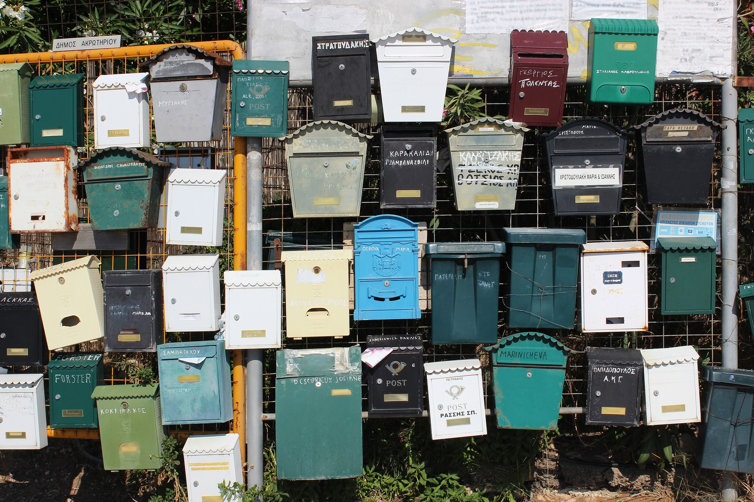
DDD Building Blocks
[Value Object oder Entity / Aggregat]
Adresse
Tactical Design
[ ]
Feiner Pinselstrich
Tiefe Flughöhe
Notes:
- Straße wird umbenannt

Slide 36

DDD Building Blocks
[Value Object oder Entity / Aggregat]
Geldschein
Tactical Design
[ ]
Feiner Pinselstrich
Tiefe Flughöhe
Domain Event
Häufig zur Kommunikation über Kontextgrenzen hinweg
Kann auch in einer Domäne verwendet werden
Event Sourcing
Event Driven Architecture
BestellungAbgeschicktEvent
artikel: List<BestellArtikel>
bestellDatum: DateTime
preis: BigDecimal
Notes:
- Registriernummer

Slide 37

Tactical Design
[ ]
Feiner Pinselstrich
Tiefe Flughöhe
Werkzeug

Slide 38
Tactical Design
Fazit
Building Blocks bilden die Fachlichkeit im Code ab und schaffen ein gemeinsames Verständnis.
Fachsprache findet sich im Code (in den Building Blocks) wieder.
Technische Entscheidungen (Protokolle, Datenbanken, etc.) sollten keinen Einfluss auf das fachliche Design der Building Blocks haben.
Beim Design der Building Blocks gilt:
Pragmatismus vor Dogmatismus!
Building Blocks wollen wir im Workshop nutzen und
implementieren!
[ ]
Feiner Pinselstrich
Tiefe Flughöhe

Slide 39
Theorie hex. Architektur
https://www.youtube.com/watch?v=-9S_rgrabTA

Slide 40
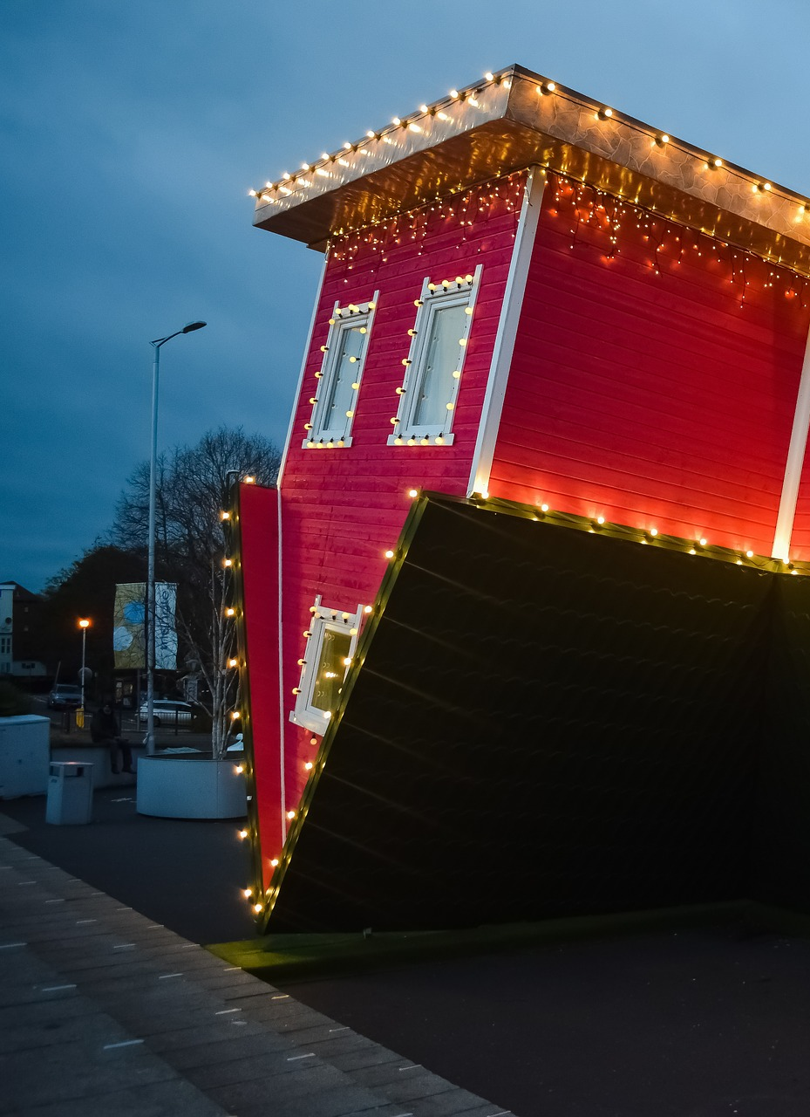
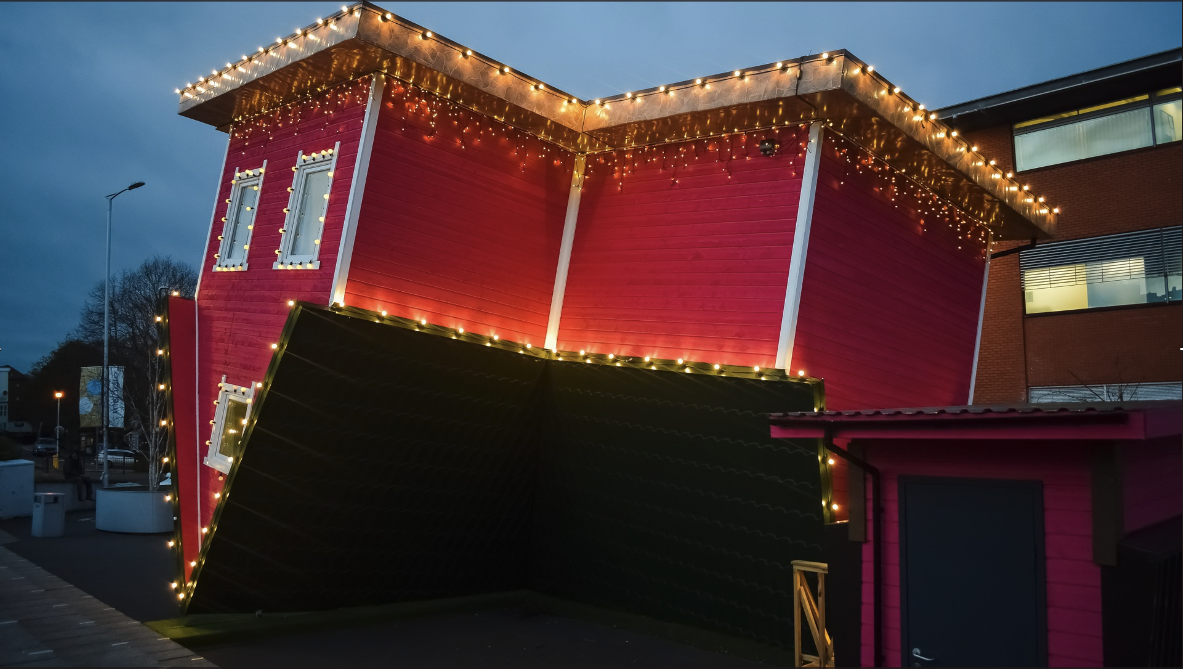
Was
habt ihr für Architekturen?

Slide 41
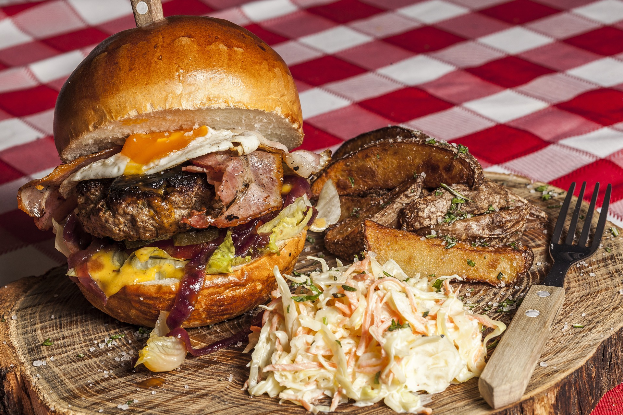
„
„
Wir haben Schichten

Slide 42
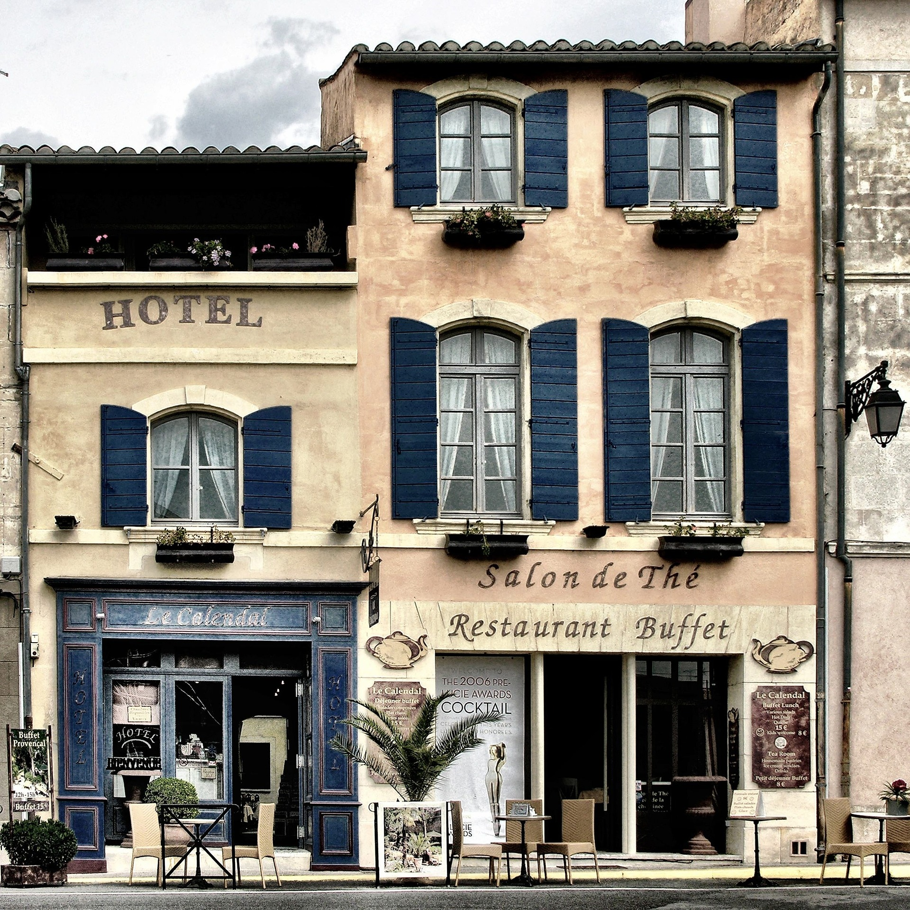





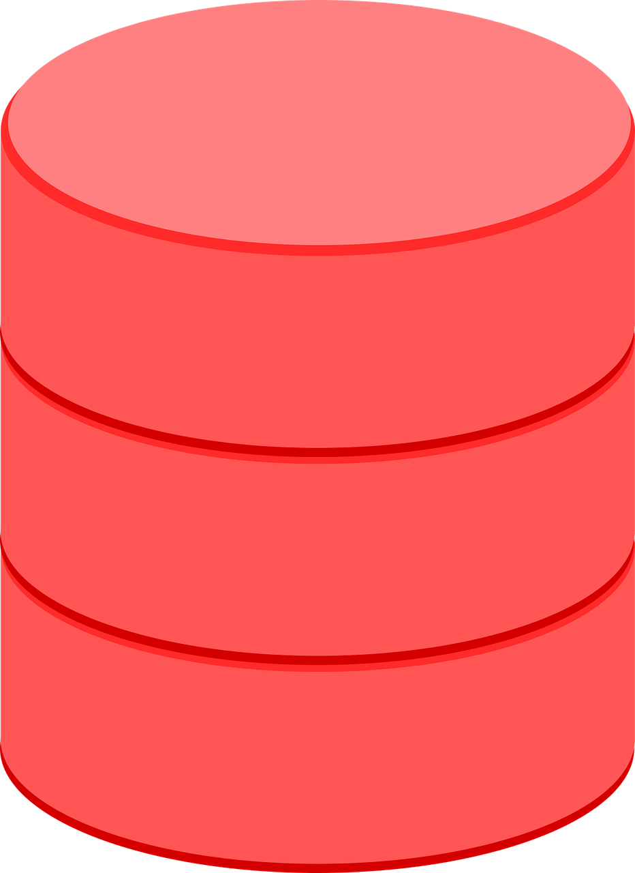
Schichtmodell 1
Presentation
Model
Controller
DB-Entity
Business Logic
Mapper
Service
Manager
Helper
DB-Entity
Data Access
SQL
DB-Entitiy
Erzeuge DB-Entities und DAOs
DAO

Slide 43





Schicht-
modell
2
Presentation
Model
Controller
API Model
Schreibender Zugriff
Business Logic
ESB
Mapper
Service
XML Mapper
Nur lesender Zugriff
Scheduler
Manager
Helper
Prozess / Pageflow
Schreibender Zugriff
Data Access
SQL
DB-Entitiy
DAO
Webservice
Repository

Slide 44

Wir
haben
Schichten
Notes:
Was heißt also „wir haben schichten“ und was ist das Problem? (Systeme können trotzdem gut funktionieren)

Slide 45














Presentation
RestController
Controller
Model
Validierung
Entity schlägt
durch alle
Schichten durch
Business Logic
Usecase
Komposition
Service
Service
Manager
Fachlichkeit
hängt von
Technik ab
Gemeinsame
Fachlichkeit?
Data Access
Repository
Entitiy
SQL
Constraints
Repository

Slide 46
how
to
fix?

Slide 47


Presentation
RestController
Controller
Dtos
Business Logic
Service
Use Case
Repository
<<Interface>>
Aggregat
Data Access
RepositoryImpl
DB-Entity
SQL
JpaRepository

Slide 48


UI
REST
Data Access
Email
Notifier
Use Case
Application
Service
Repository
<<interface>>
Domain
Entity
Aggregat
ValueObject

Slide 49











Primary / Active ports
Secondary / Passive ports
Infrastructure
Application
Client
Controller
Fluss
Event
Value Object
Publisher
Bean
Aggregat
Entity
Abhängigkeit
Domain
Repository
<<interface>>
Notification
Listener
Usecase
Service
Scheduler
Database
RepositoryImpl
Notes:
- Einzelne Packages für Domain / Application / Infrastructure

Slide 50

Was habt ihr für
Architekturen?
Wir haben
Schichten!
Aber die Fachlichkeit
steht im Zentrum!

Slide 51
Was habt ihr für
Architekturen?
Fragen?
Wir haben
Schichten!
Aber die Fachlichkeit
steht im Zentrum!

Slide 52
Coding Challenge
Vorbereitung des Projektes

Slide 53



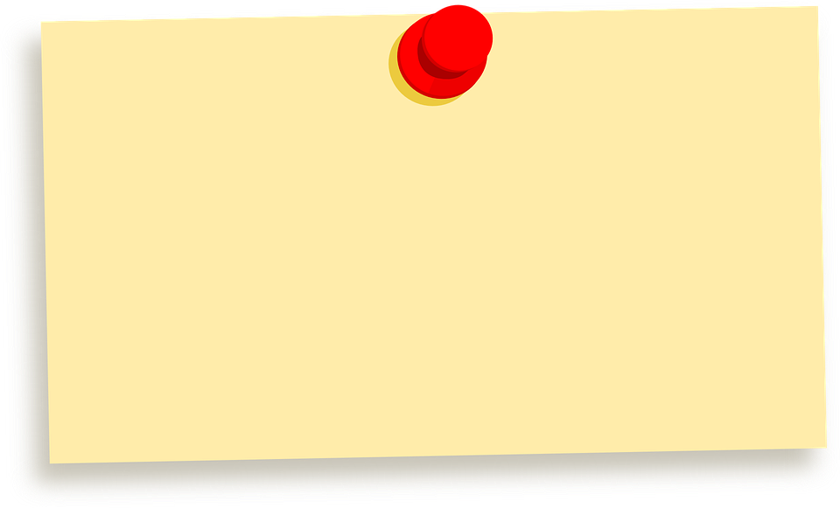




User Story
[Vorbereitung des Projektes]
Erstelle eine Applikation, die unter /api/hello ein Hello World! liefert.
Einige Dich im Team (oder alleine) auf die passenden Tools und die Programmiersprache.
Anforderung
Akzeptanzkriterien
GIT-Repository ist erstellt
Generelle Applikation ist erstellt
Der Endpoint /api/hello liefert Hello World!
Zeit
45 min
Empfehlung
Keine Tests!
https://github.com/KaiRenken/ddd-workshop
Notes:
Datenbank ist erlaubt.
GitLab wäre schön, aber kein muss.

Slide 54
Coding Challenge
RÄUME und PERSONEN

Slide 55
Notes:
https://portal.neusta.de/confluence/x/MwI6C

Slide 56
User Story
[Erfassen von Räumen]
Erweitere die Applikation um das Erfassen von Räumen.
Ein Raum enthält immer eine vierstellige, eindeutige Raumnummer und einen Namen.
Anforderung
Mit POST /api/room kann ein Raum angelegt werden
Mit GET /api/room/{ID} kann ein Raum abgefragt werden.
Es wird geprüft, dass die Raumnummer eine Zahl und 4-stellig ist. Vorangestellte Nullen sind dabei erlaubt.
Es wird geprüft, dass die Raumnummer eindeutig ist.
Akzeptanzkriterien
Zeit
60 min
Vereinfachung
Im Fehlerfall wird
ein Status 400 geworfen,
auch wenn manchmal z.B. ein
404 sinnvoll wäre.
https://github.com/KaiRenken/ddd-workshop/tree/01-erfassen-von-räumen
Notes:
Was ist eine Entity, ein Aggregat und ein ValueObject?
Gibt es Services?
Grundlegender Package-Aufbau.

Slide 57
Best Practices
Starte beim Modellieren immer mit den Aggregaten, Entities und Value Objects
Natürliche Schlüssel (IDs) in Aggregaten sind selten sinnvoll
Benutze eine (innerhalb der Domäne) konsistente Fachsprache
Jede Schicht darf ihr eigenes Datenmodell haben (Mapping ist nicht böse)
Vermeide die Umsetzung technischer Notwendigkeiten in den fachlichen Schichten
Vermeide die Abbildung fachlicher Entscheidungen in den technischen Schichten
Bilde Fachlogik so weit „innen“ wie möglich ab
Klammer dich nicht an die Regel: „Don‘t repeat yourself“
Profi-Tipp: Behandle technische und fachliche Fehler unterschiedlich
Mega-Profi-Tipp: Pragmatismus vor Dogmatismus (DDD ist keine Religion)

Slide 58
User Story
[Hinzufügen von Personen]
Erweitere die Applikation um das Hinzufügen von Personen.
Eine Person hat einen Vor- und Nachnamen, sowie einen Benutzernamen.
Optional sind die Namenszusätze von, van und de.
Anforderung
Mit PUT /api/room/{ID}/person kann eine Person zu einem Raum hinzugefügt werden
Mit GET /api/room/{ID} kann ein Raum abgefragt werden. Die Antwort enthält auch die entsprechenden Personen (in Kurzschreibweise*).
Es wird geprüft, dass der optionale Namenszusatz nur von, van oder de ist.
Es wird geprüft, dass der Benutzername eindeutig ist.
Es wird geprüft, dass eine Person nur einem Raum zugeordnet ist.
Akzeptanzkriterien
Zeit
60 min
https://github.com/KaiRenken/ddd-workshop/tree/02-hinzufügen-von-personen
* Vorname [Namenszusatz] Nachname (Benutzername)
Notes:
Ist Person eine Entity oder Teil eines Aggregats?

Slide 59
Best Practices
Starte beim Modellieren immer mit den Aggregaten, Entities und Value Objects
Natürliche Schlüssel (IDs) in Aggregaten sind selten sinnvoll
Benutze eine (innerhalb der Domäne) konsistente Fachsprache
Jede Schicht darf ihr eigenes Datenmodell haben (Mapping ist nicht böse)
Vermeide die Umsetzung technischer Notwendigkeiten in den fachlichen Schichten
Vermeide die Abbildung fachlicher Entscheidungen in den technischen Schichten
Bilde Fachlogik so weit „innen“ wie möglich ab
Klammer dich nicht an die Regel: „Don‘t repeat yourself“
Profi-Tipp: Behandle technische und fachliche Fehler unterschiedlich
Mega-Profi-Tipp: Pragmatismus vor Dogmatismus (DDD ist keine Religion)

Slide 60
User Story
[Personen in mehreren Räumen]
Anforderung
Erweitere die Applikation um das Hinzufügen von Personen in mehreren Räumen.
Akzeptanzkriterien
Eine Person kann mehreren Räumen zugewiesen werden.
Zeit
90 min
https://github.com/KaiRenken/ddd-workshop/tree/03-personen-in-mehreren-r%C3%A4umen
Notes:
Jetzt ist Person ein Aggregat!
Raum enthält jetzt nur PersonIds
Neue Endpunkte?
- RaumDto gibt immer noch nur Kurzschreibweise zurück

Slide 61
Best Practices
Starte beim Modellieren immer mit den Aggregaten, Entities und Value Objects
Natürliche Schlüssel (IDs) in Aggregaten sind selten sinnvoll
Benutze eine (innerhalb der Domäne) konsistente Fachsprache
Jede Schicht darf ihr eigenes Datenmodell haben (Mapping ist nicht böse)
Vermeide die Umsetzung technischer Notwendigkeiten in den fachlichen Schichten
Vermeide die Abbildung fachlicher Entscheidungen in den technischen Schichten
Bilde Fachlogik so weit „innen“ wie möglich ab
Klammer dich nicht an die Regel: „Don‘t repeat yourself“
Profi-Tipp: Behandle technische und fachliche Fehler unterschiedlich
Mega-Profi-Tipp: Pragmatismus vor Dogmatismus (DDD ist keine Religion)

Slide 62
User Story
[Domain-Events]
Anforderung
Erweitere die Applikation das Versenden von Events, wenn eine Person
einem Raum hinzugefügt wird.
Akzeptanzkriterien
Bei einer Raumzuweisung wird ein PersonWurdeRaumZugeordnetEvent geworfen
Zeit
30 min
https://github.com/KaiRenken/ddd-workshop/tree/04-events
Notes:
Was für Building Blocks kennen wir?

Slide 63
Best Practices
Starte beim Modellieren immer mit den Aggregaten, Entities und Value Objects
Natürliche Schlüssel (IDs) in Aggregaten sind selten sinnvoll
Benutze eine (innerhalb der Domäne) konsistente Fachsprache
Jede Schicht darf ihr eigenes Datenmodell haben (Mapping ist nicht böse)
Vermeide die Umsetzung technischer Notwendigkeiten in den fachlichen Schichten
Vermeide die Abbildung fachlicher Entscheidungen in den technischen Schichten
Bilde Fachlogik so weit „innen“ wie möglich ab
Klammer dich nicht an die Regel: „Don‘t repeat yourself“
Profi-Tipp: Behandle technische und fachliche Fehler unterschiedlich
Mega-Profi-Tipp: Pragmatismus vor Dogmatismus (DDD ist keine Religion)

Slide 64
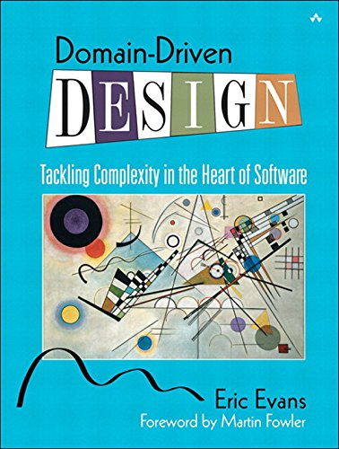

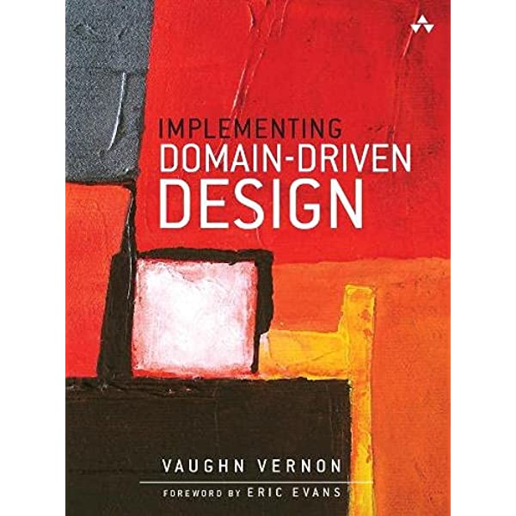
Notes:
DDD wurde mit Microservices groß.
Fun Fact: DDD ist eigentlich zur Aufteilung in Monolithen.

Slide 65
Fragen?
https://github.com/KaiRenken/ddd-workshop
https://github.com/KaiRenken/ddd-presentation

